Slide 1
Wirtschaftsland Mongolei ein Land für Pioniere
Honorarkonsulat der Mongolei
NOWRUS Wirtschaftsforum
25.03.2014

Slide 2
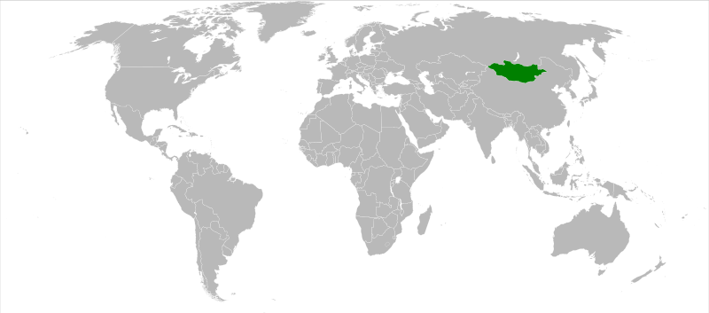
M o n g o l e i

Slide 3
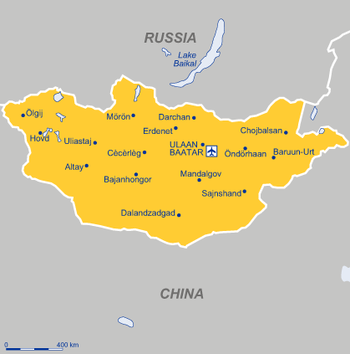
G r u n d d a t e n
Fläche: 1,6 Mio. km²
Einwohner: 2,8 Mio.
Bevölkergsdichte: 1,77 Einw./km²
Hauptstadt: Ulaanbaatar (Ulan-Bator )
weitere Städte: Erdenet, Darchan
Amtssprache: Mongolisch
Währung: Tugrik
Staatsform: Parlam. Republik
Präsident: Tsachiagiin Elbegdordsch

Slide 4
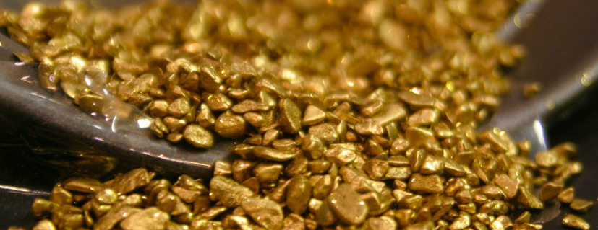
R o h s t o f f r e i c h t u m
Mongolei
= eines der 10 rohstoffreichsten Länder der Welt
große Vorkommen an Kohle, Kupfer, Gold, Silber, Seltene Erden, etc.
Wert der zehn größten Vorkommen: 2.700 Mrd. US $
größtes unberührtes Kohlevorkommen der Welt
Goldvorkommen i.H.v. 4.000 Tonnen

Slide 5
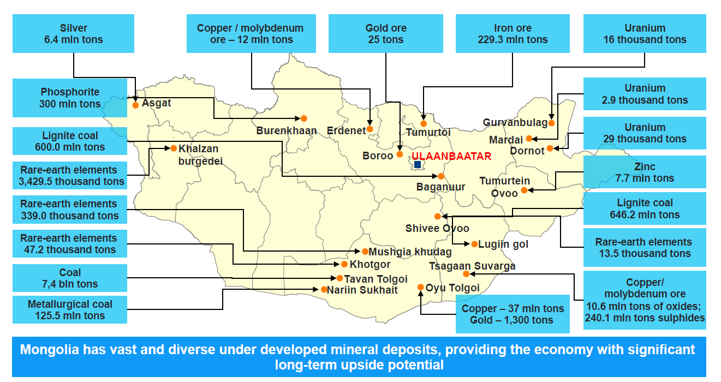
R o h s t o f f r e i c h t u m

Slide 6
R o h s t o f f r e i c h t u m

Slide 7
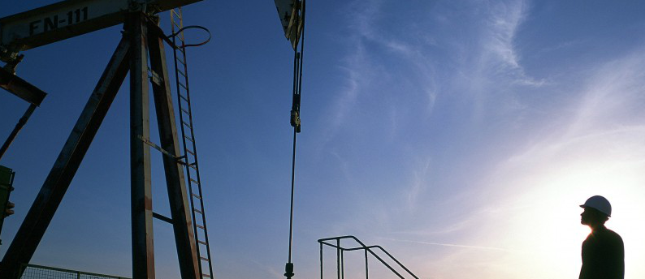
W i r t s c h a f t s w a c h s t u m
Mongolei
= eine der am schnellsten wachsenden Volkswirtschaften der Welt
Wirtschaftsboom in 2011 mit einem Wachstum von bis zu 17,5 %
getragen von fast allen Wirtschaftssektoren
grundsätzlich starkes Wachstum der mongolischen Wirtschaft

Slide 8
I n f r a s t r u c k t u r

Slide 9
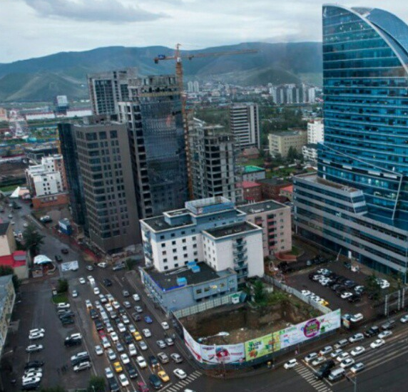
B a u s e k t o r
Ulan Bator
= Asiens Hotspot in Sachen Immobilienentwicklung
moderne, gläserne Hochhäuser
große Shoppingcenter
luxuriöse Villen und Wohnhäuser
Designerläden
Bau von 100.000 Wohnungen bis 2019 geplant

Slide 10
A k t u e l l e W i r t s c h a f t
angewiesen auf ausländisches Know-How und Investitionen
Verschärfung der Investitionsgesetze
2012: Rückgang der Investitionen um 60 %
wirtschaftliche Entwicklung noch am Anfang
Bedarf in fast allen Wirtschaftsbereichen
Streit um Gold-/Kupfermine „Oyu Tolgoi“ zwischen der Mongolischen Regierung und dem Investor Rio Tinto
weiterhin attraktiv für Auslandsinvestitionen
weiterhin hohes Wirtschaftswachstum

Slide 11
N e u e s I n v e s t i t i o n s g e s e t z

Slide 12
C h a n c e n f ü r D e u t s c h e
Erschließung der Rohstoffvorkommen
Ausbau der Infrastruktur
in allen Bereichen der Wirtschaft
großes Potential für den deutschen Mittelstand
gute Voraussetzungen für Geschäftstätigkeit
steigendes Qualitätsbewusstsein
«Made in Germany»
mind. 25.000 Einwohner mit Deutsch-Kenntnissen
Deutschland
= wichtigster Partner in Europa

Slide 13
V i e l e n D a n k !
Honorarkonsulat der Mongolei
Elbchaussee 54
22765 Hamburg
Tel.: +49 (40) 34 99 43 -280
Mail: konsulat@mongolia.me

